Slide 1
HI02H04_L03_S02 — जलेबी
Page-by-page review · 26 pages

Slide 2
Overall recommendations & open questions
• {'title': 'HI02H04_L03_S02 · जलेबी — तुकांत शब्द + सरल प्रश्न', 'summary': ['Teaches: finding the rhyming (तुकांत) words in a poem and answering simple questions on it.', 'Flow: landing → gate → TUTORIAL (6 read-along pages + autonomous rhyme demo + rhyme / not-rhyme cards) → gate → GUIDED → gate → PRACTICE.', 'New engine mechanic (additive): FIND_RHYME; SORT_WORDS (sort with custom boxes); poem/portrait passage layouts.', 'Tests: 12 — tap-an-answer ×7 (rhyme pick/yes-no, questions), find rhymes / find the line ×3, sort ×2.', 'Misconceptions built in: meaning-related ≠ rhyme (जलेबी–चाशनी, कड़ाई–चूल्हा); questions on lines 1, 4, 7, not just the last line.', 'Art: original StoryWeaver illustrations (CC BY 4.0, credited) + 12 generated pictures. VO: Gemini Kore.', 'For SME: count हलवाई as a rhyme word?; आप gate lines vs तुम prompts; poem transcription; EAR-CHECK the fallback-voice clips (single words + vo_t7_explain).']}

Slide 3
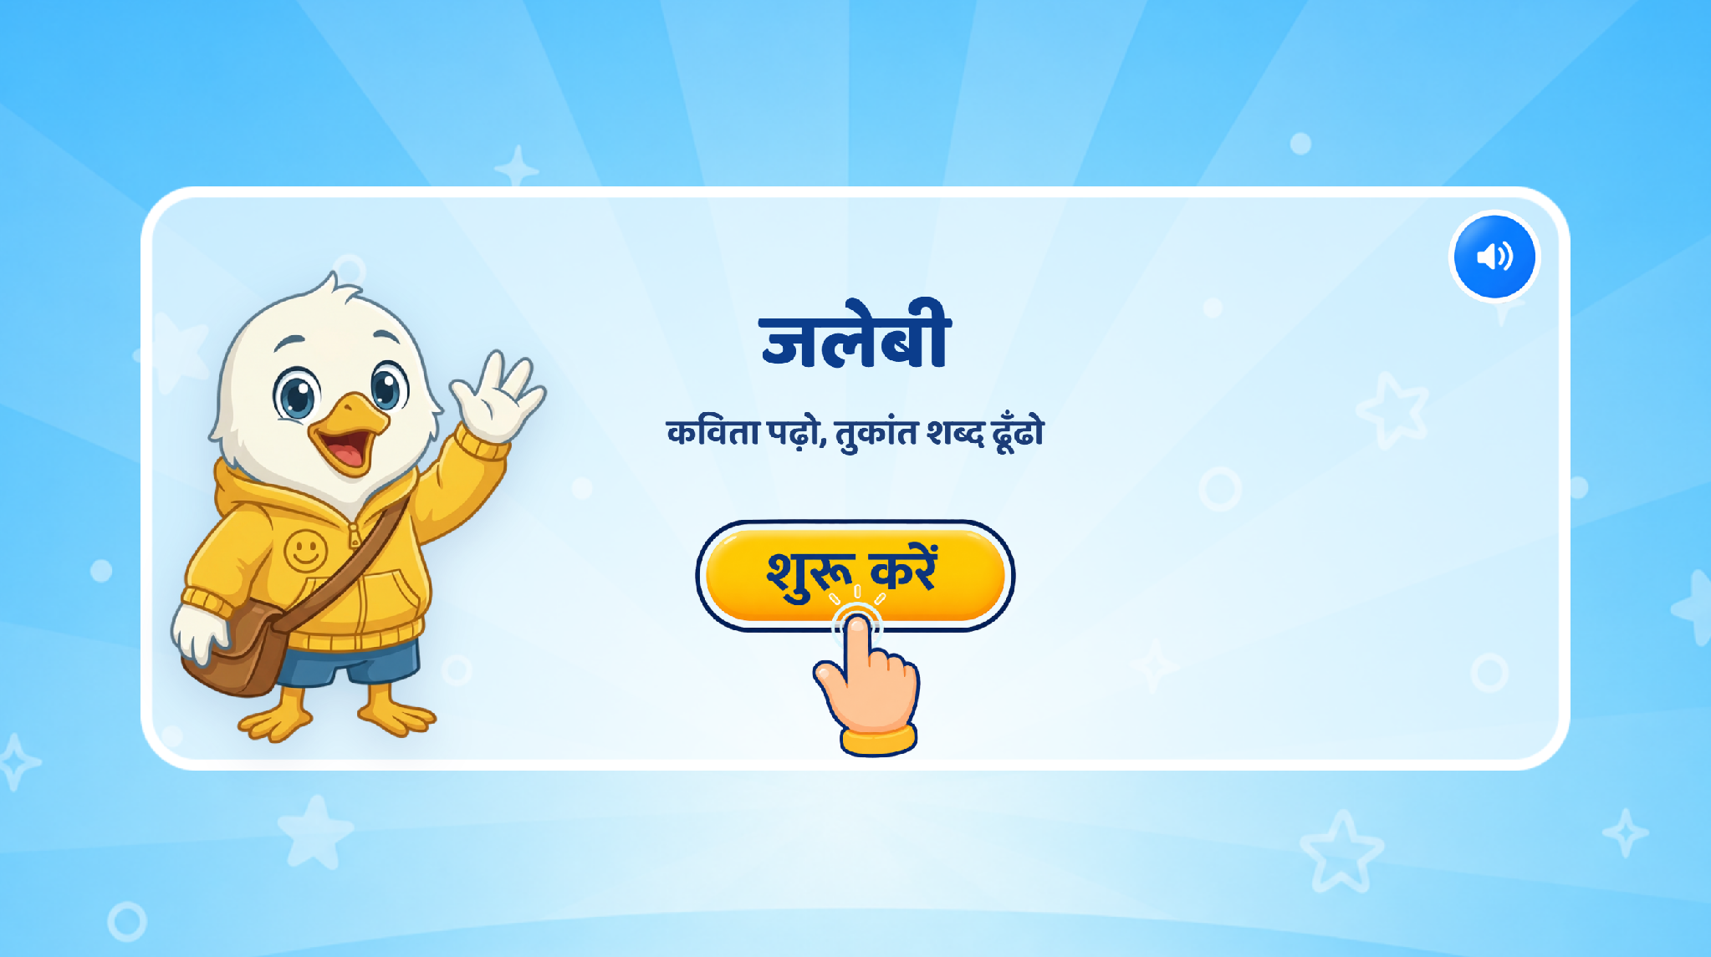
Page 1 · 01_landing.png
Recommendations
• Landing — title जलेबी
Vo- नमस्ते दोस्त, मैं हूँ swiftee, आज हम एक कविता पढ़ेंगे- जलेबी ।

Slide 4
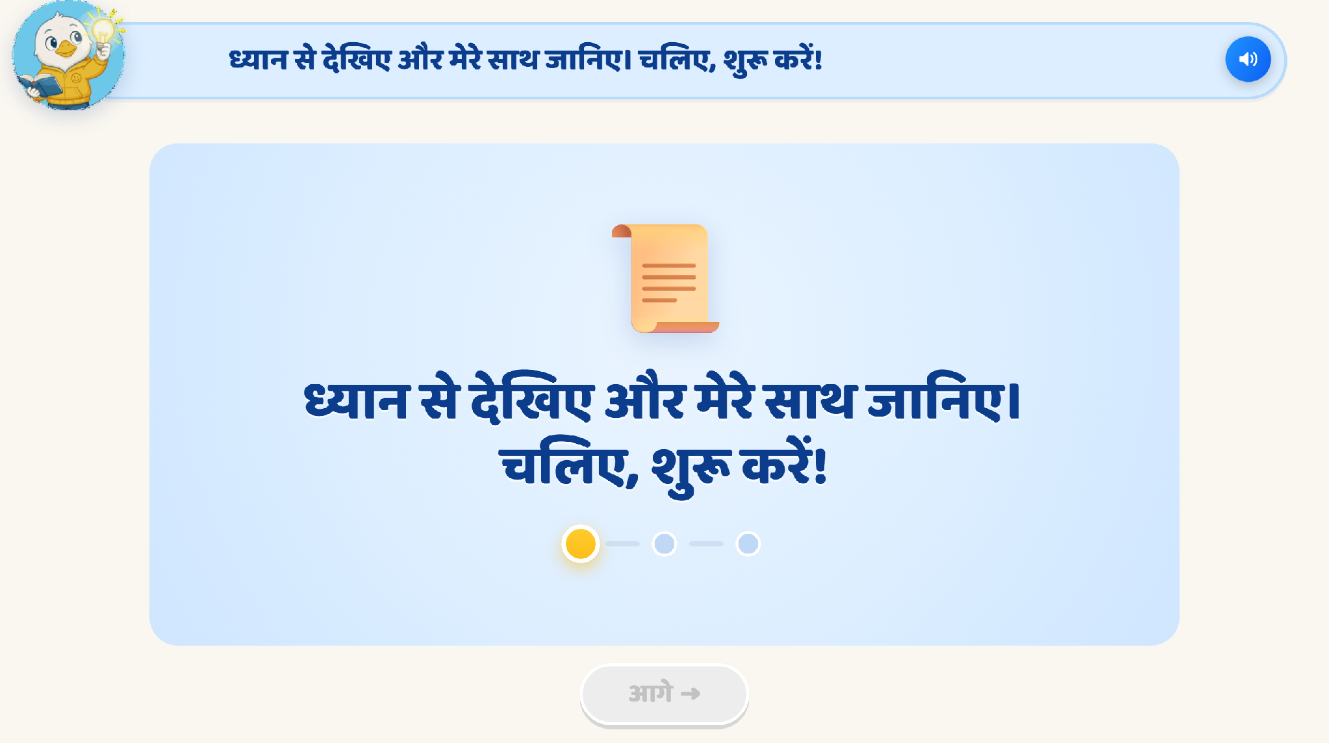
Page 2 · 02_PHASE_TRANSITION.png
Recommendations
• ध्यान से देखिए और मेरे साथ पढ़िए, चलिए शुरू करें ।

Slide 5
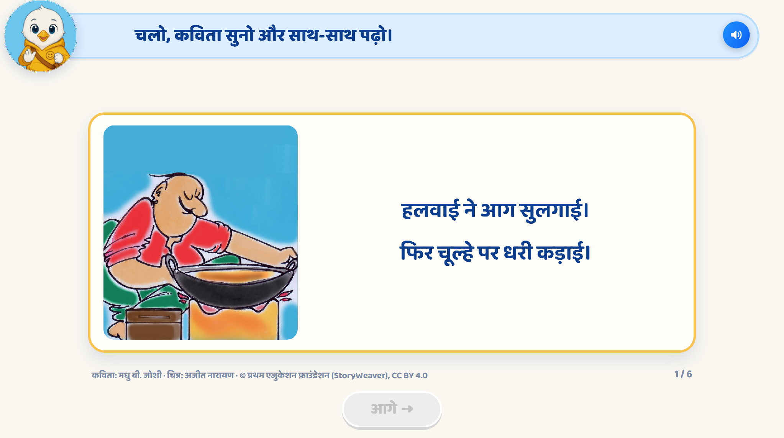
Page 3 · 03_STORY_READALONG.png
Recommendations
• heading text – आइए कविता पढ़ें ।
mic button
Vo - इस बटन पर टैप कीजिए और कविता पढ़िए ।
mic button glow krega, जब बच्चा वाक्य पढ़ेगा तो waves दिखनी चाहिए ।
वाक्य का शब्द एक-एक करके highlight होगा ।
वाक्य के बाद वाक्य का vo आएगा और वाक्य पूरा होने के बाद आगे का button enable होगा ।
Text on page-
हलवाई ने आग सुलगाई ।
फिर चूल्हे पर धरी कढ़ाई ।
Highlight- सुलगाई- कढ़ाई
Vo- हलवाई ने आग सुलगाई ।
फिर चूल्हे पर धरी कढ़ाई ।
Image- use reference image

Slide 6
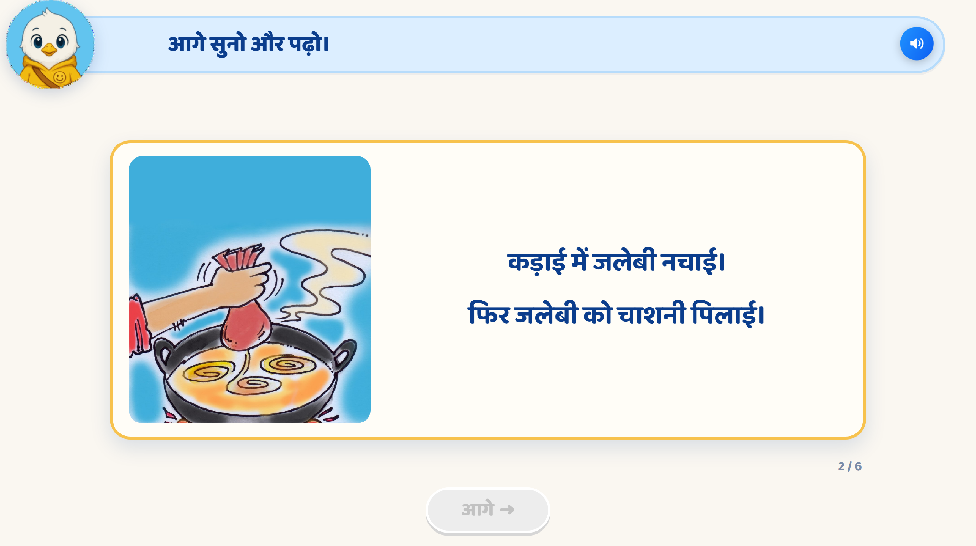
Page 4 · 04_STORY_READALONG.png
Recommendations
• heading text – आइए कविता पढ़ें ।
Text on page-
कढ़ाई में जलेबी नचाई ।
फिर जलेबी को चाशनी पिलाई।
Vo- कढ़ाई में जलेबी नचाई ।
फिर जलेबी को चाशनी पिलाई।
Highlight- नचाई- पिलाई
Image- use reference image

Slide 7
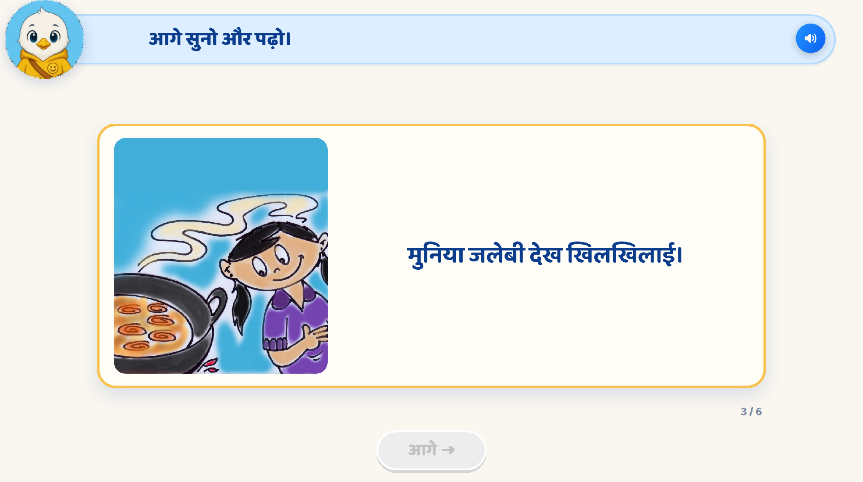
Page 5 · 05_STORY_READALONG.png
Recommendations
• heading text – आइए कविता पढ़ें ।
Text on page-
मुनिया जलेबी देख खिलखिलाई।
Vo- मुनिया जलेबी देख खिलखिलाई।
Highlight- खिलखिलाई
Image- use reference image

Slide 8
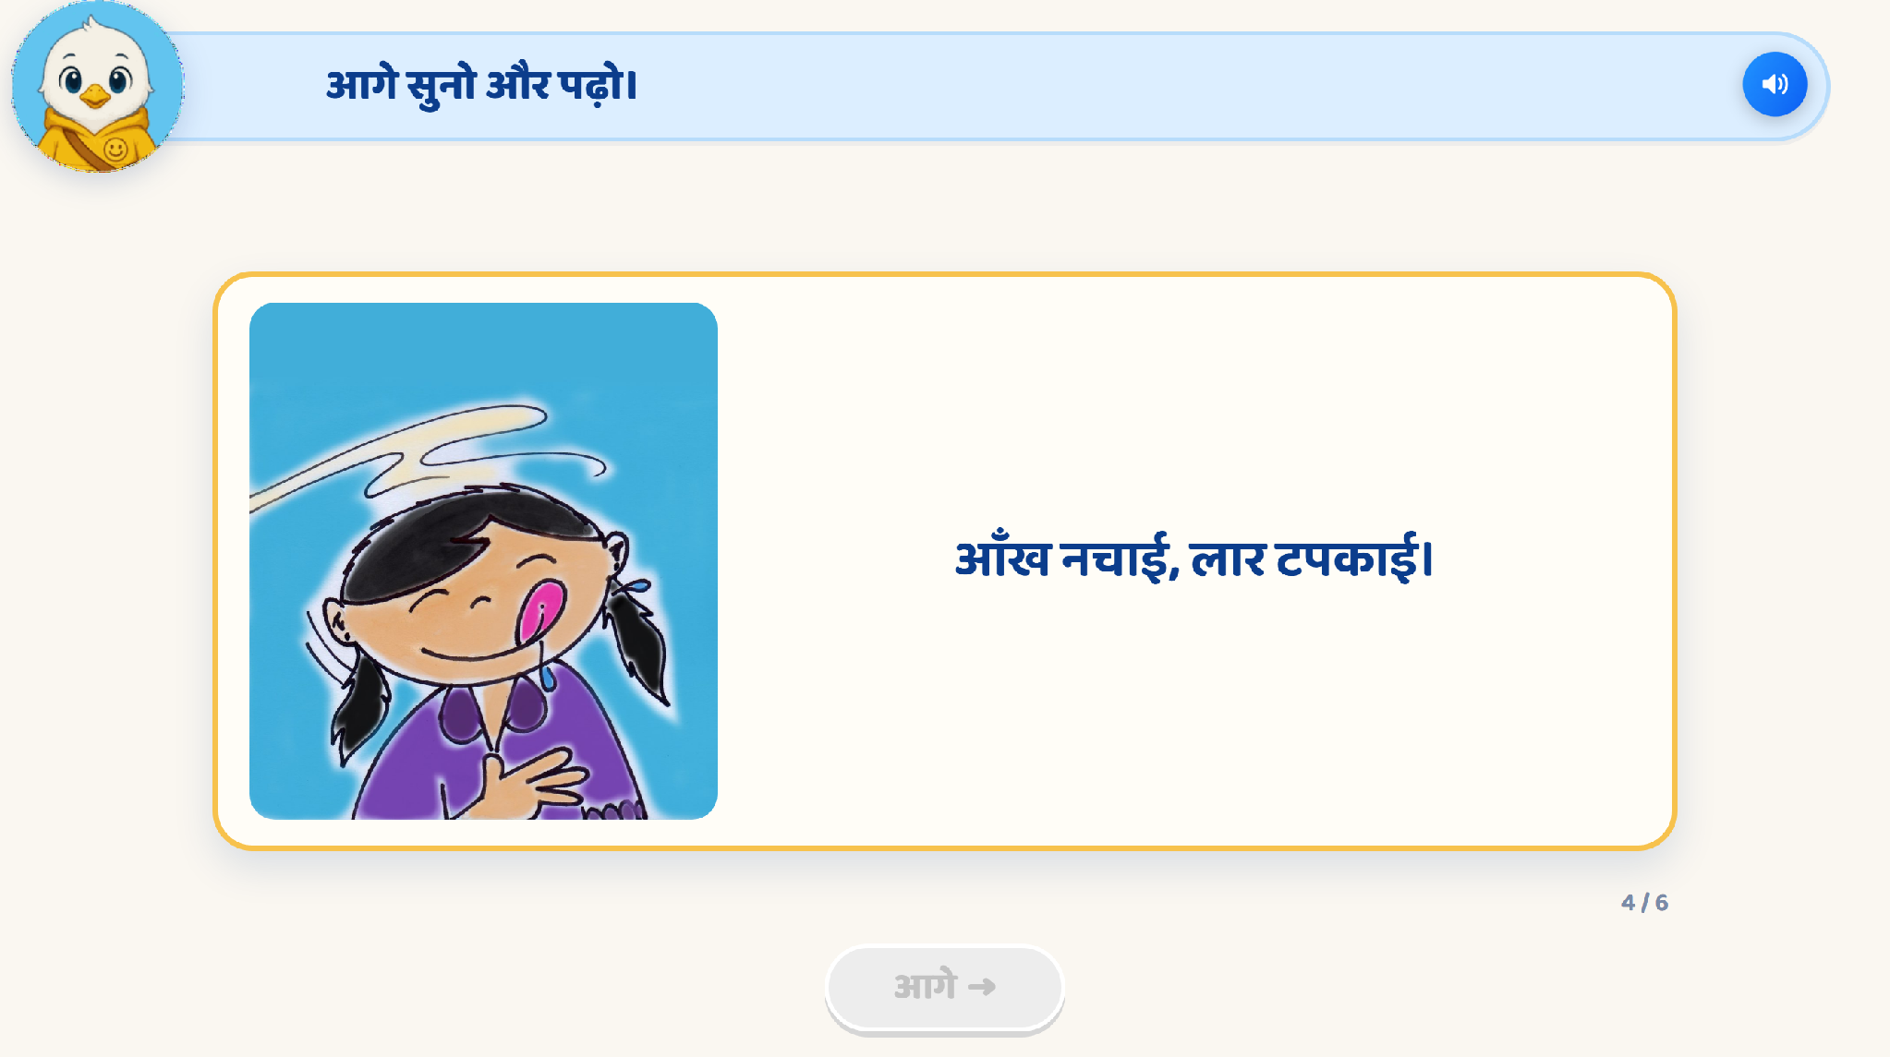
Page 6 · 06_STORY_READALONG.png
Recommendations
• heading text – आइए कविता पढ़ें ।
Text on page-
आँख नचाई, लार टपकाई।
Vo- आँख नचाई, लार टपकाई।
Highlight- टपकाई
Image- use reference image

Slide 9
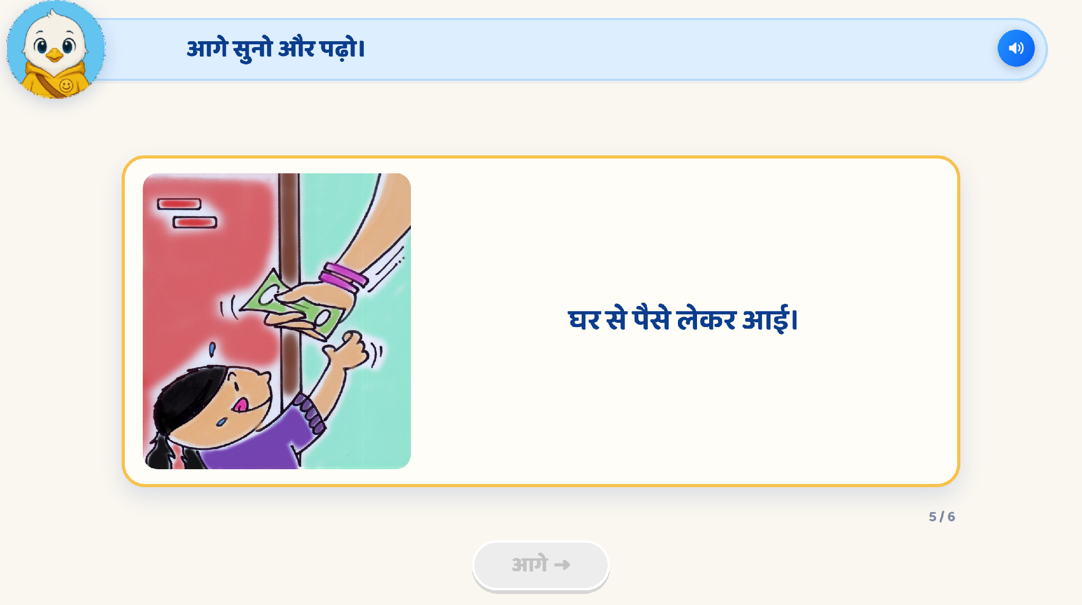
Page 7 · 07_STORY_READALONG.png
Recommendations
• heading text – आइए कविता पढ़ें ।
Text on page-
घर से पैसे लेकर आई।
Vo- घर से पैसे लेकर आई।
Highlight- आई
Image- use reference image

Slide 10
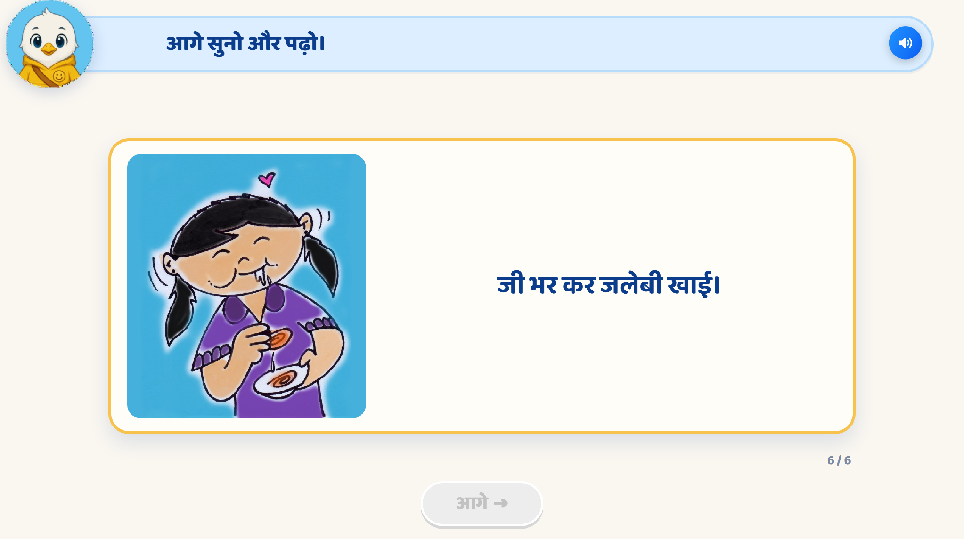
Page 8 · 08_STORY_READALONG.png
Recommendations
•heading text – आइए कविता पढ़ें ।
Text on page-
जी भर कर जलेबी खाई।
Vo- जी भर कर जलेबी खाई।
Highlight- खाई
Image- use reference image

Slide 11
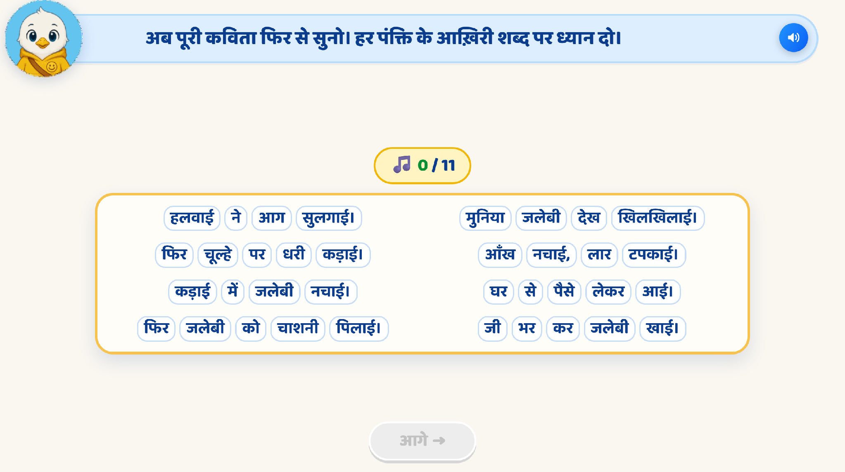
Page 9 · 09_FIND_RHYME.png
Recommendations
Heading- कविता फिर से सुनिए ।
पूरी कविता का vo फिर से आएगा ।
Vo- अब इन शब्दों को सुनिए ।
इन सभी शब्दों के अंत में आई की आवाज़ है, आइए सुनते हैं ।
हलवाई
सुलगाई
कढ़ाई
कढ़ाई
नचाई
पिलाई
खिलखिलाई
टपकाई
आई
खाई
vo- जिन शब्दों की अंतिम आवाज़ एक जैसी होती है वह शब्द तुक वाले शब्द यानि तुकांत कहलाते हैं । इस कविता में जिन शब्दों के अंत में आई की आवाज़ आ रही है वह सभी तुकांत शब्द हैं ।

Slide 12
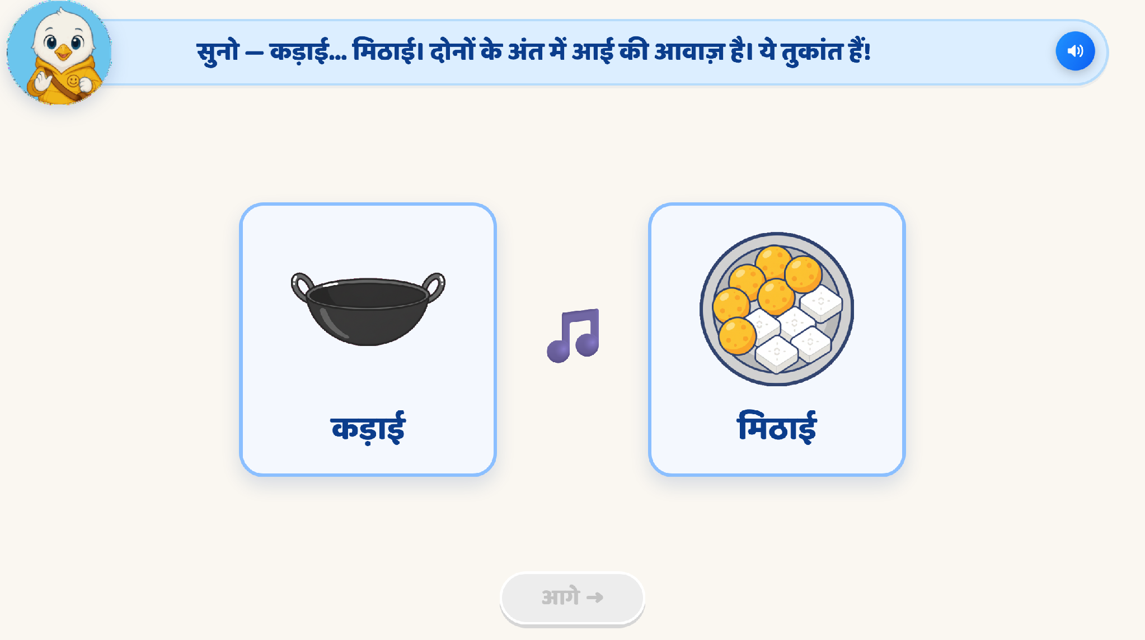
Page 10 · 10_MEET_RHYME.png
Recommendations
• heading text- कढ़ाई-मिठाई, तुकांत शब्द हैं ।
Vo- दोनों शब्द ध्यान से सुनिए-
कढ़ाई- मिठाई
इन दोनों शब्दों के अंत में आई की आवाज़ है, इसलिए यह तुकांत शब्द हैं ।

Slide 13
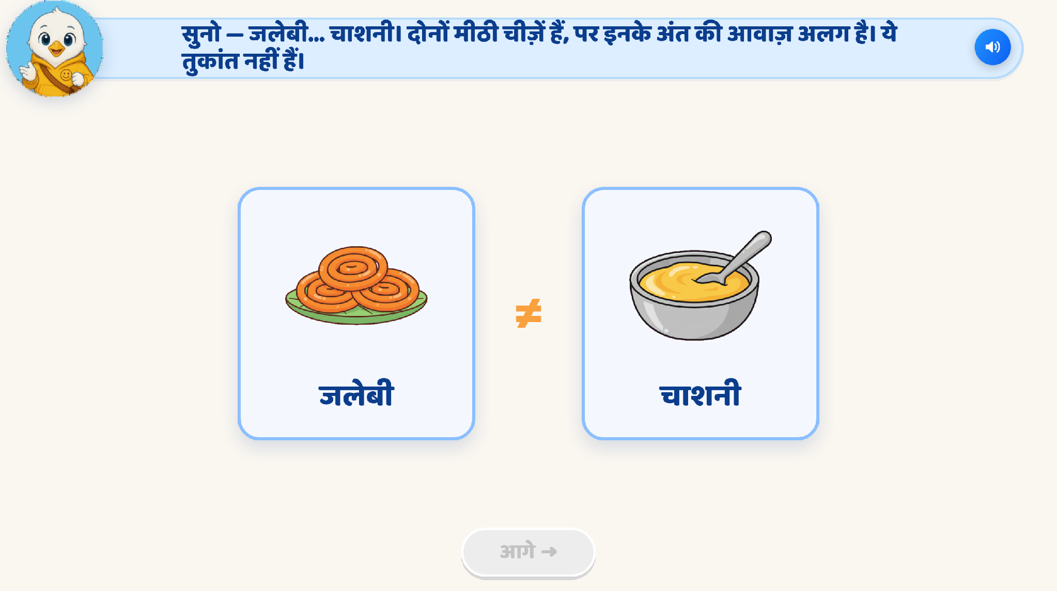
Page 11 · 11_MEET_RHYME.png
Recommendations
•heading text- जलेबी-चाशनी, तुकांत शब्द नहीं हैं ।
Vo- दोनों शब्द ध्यान से सुनिए-
जलेबी- चाशनी
यह दोनों मीठी चीजें हैं लेकिन इन दोनों शब्दों के अंत में आने वाली आवाज़ अलग है, इसलिए यह तुकांत शब्द नहीं हैं ।

Slide 14
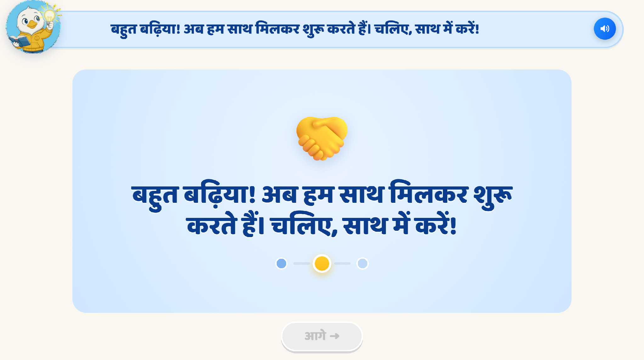
Page 12 · 12_PHASE_TRANSITION.png
Recommendations
• Phase gate 2 —
transition- चलिए, साथ में करें ।

Slide 15
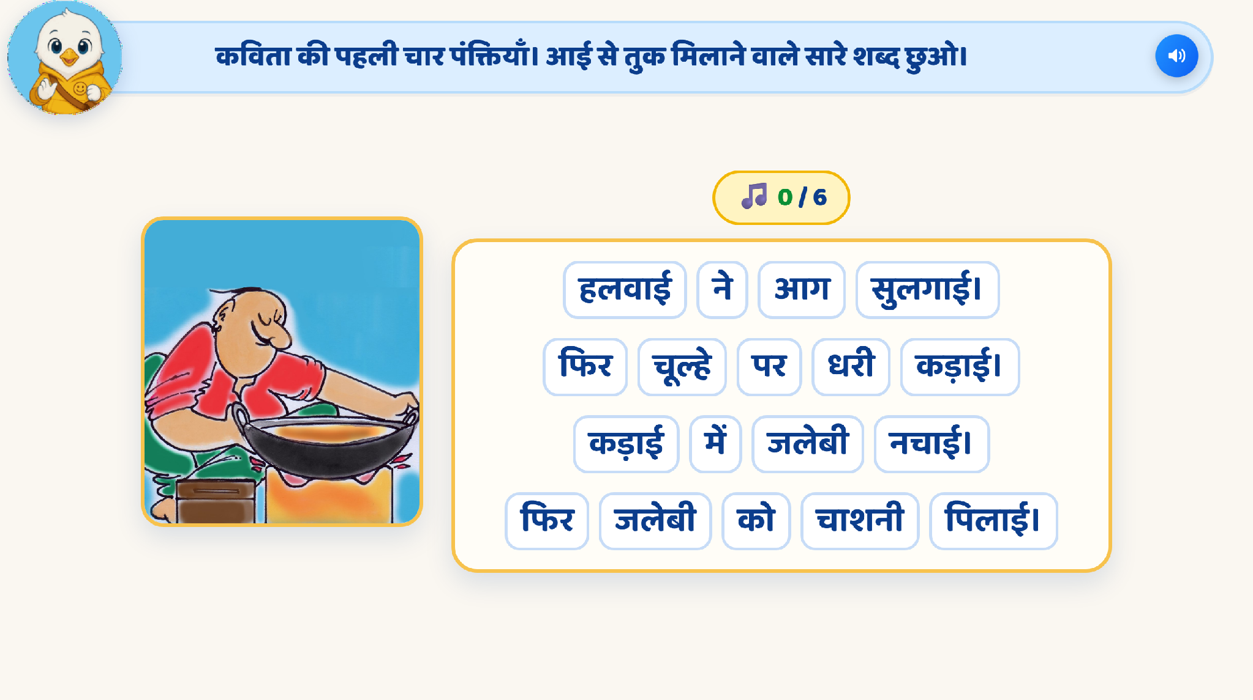
Page 13 · 13_FIND_RHYME.png
Recommendations
Guided
text- आई की आवाज़ वाले शब्द पहचानिए ।
vo- इन पंक्तियों में, आई की आवाज़ वाले सभी शब्दों पर टैप कीजिए ।
शब्द पर टैप करने पर उसकी आवाज़ आनी चाहिए ।
गलत शब्द पर टैप करने पर शब्द की आवाज़ आनी चाहिए और wiggle करना चाहिए ।
Hint 2 vo- इस शब्द के अंत में आई की आवाज़ नहीं है ।
vo- शाबाश ! आपने सभी तुकांत शब्द पहचान लिए ।
image nhi chahie

Slide 16
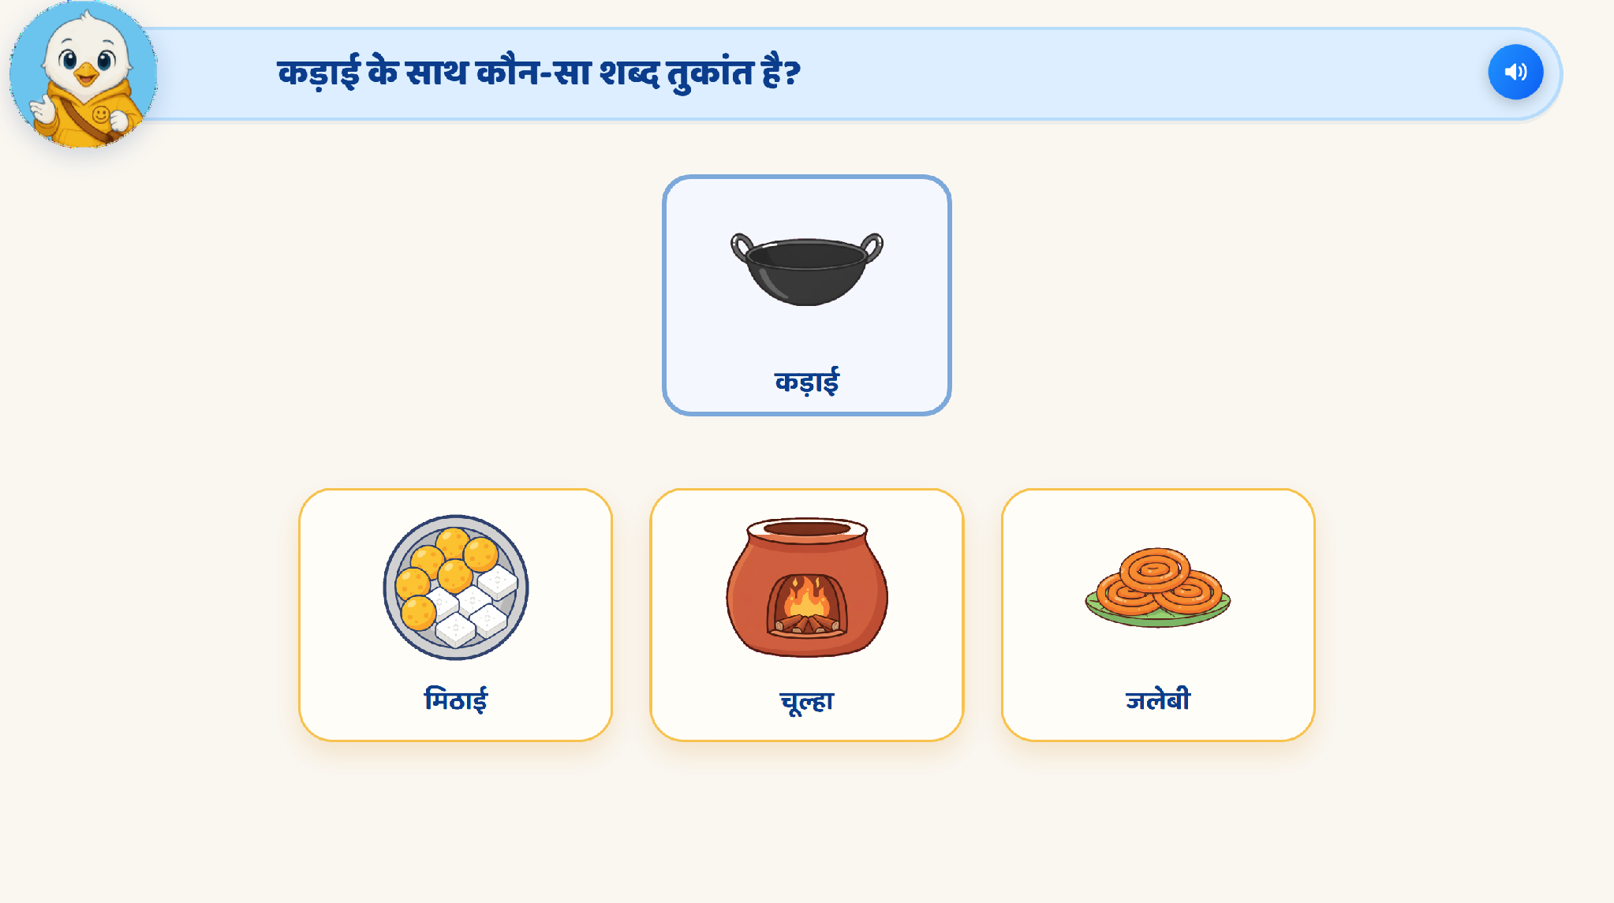
Page 14 · 14_RHYME_PICK.png
Recommendations
• GUIDED ·
Text - कढ़ाई का तुकांत शब्द पहचानिए ।
नचाई
चूल्हा
जलेबी
option me image nhi deni bs word dena hai
Correct answer- नचाई
Vo- कढ़ाई का तुकांत शब्द पहचानिए ।
नचाई
चूल्हा
जलेबी
Hint 1- शब्दों को बोलकर देखिए, कढ़ाई से मिलती हुई आवाज़ वाला शब्द पहचानिए ।
Hint 2- नचाई,, चूल्हा, जलेबी
Hint 3- कढ़ाई और नचाई दोनों तुकांत शब्द हैं। नचाई शब्द पर टैप कीजिए ।

Slide 17
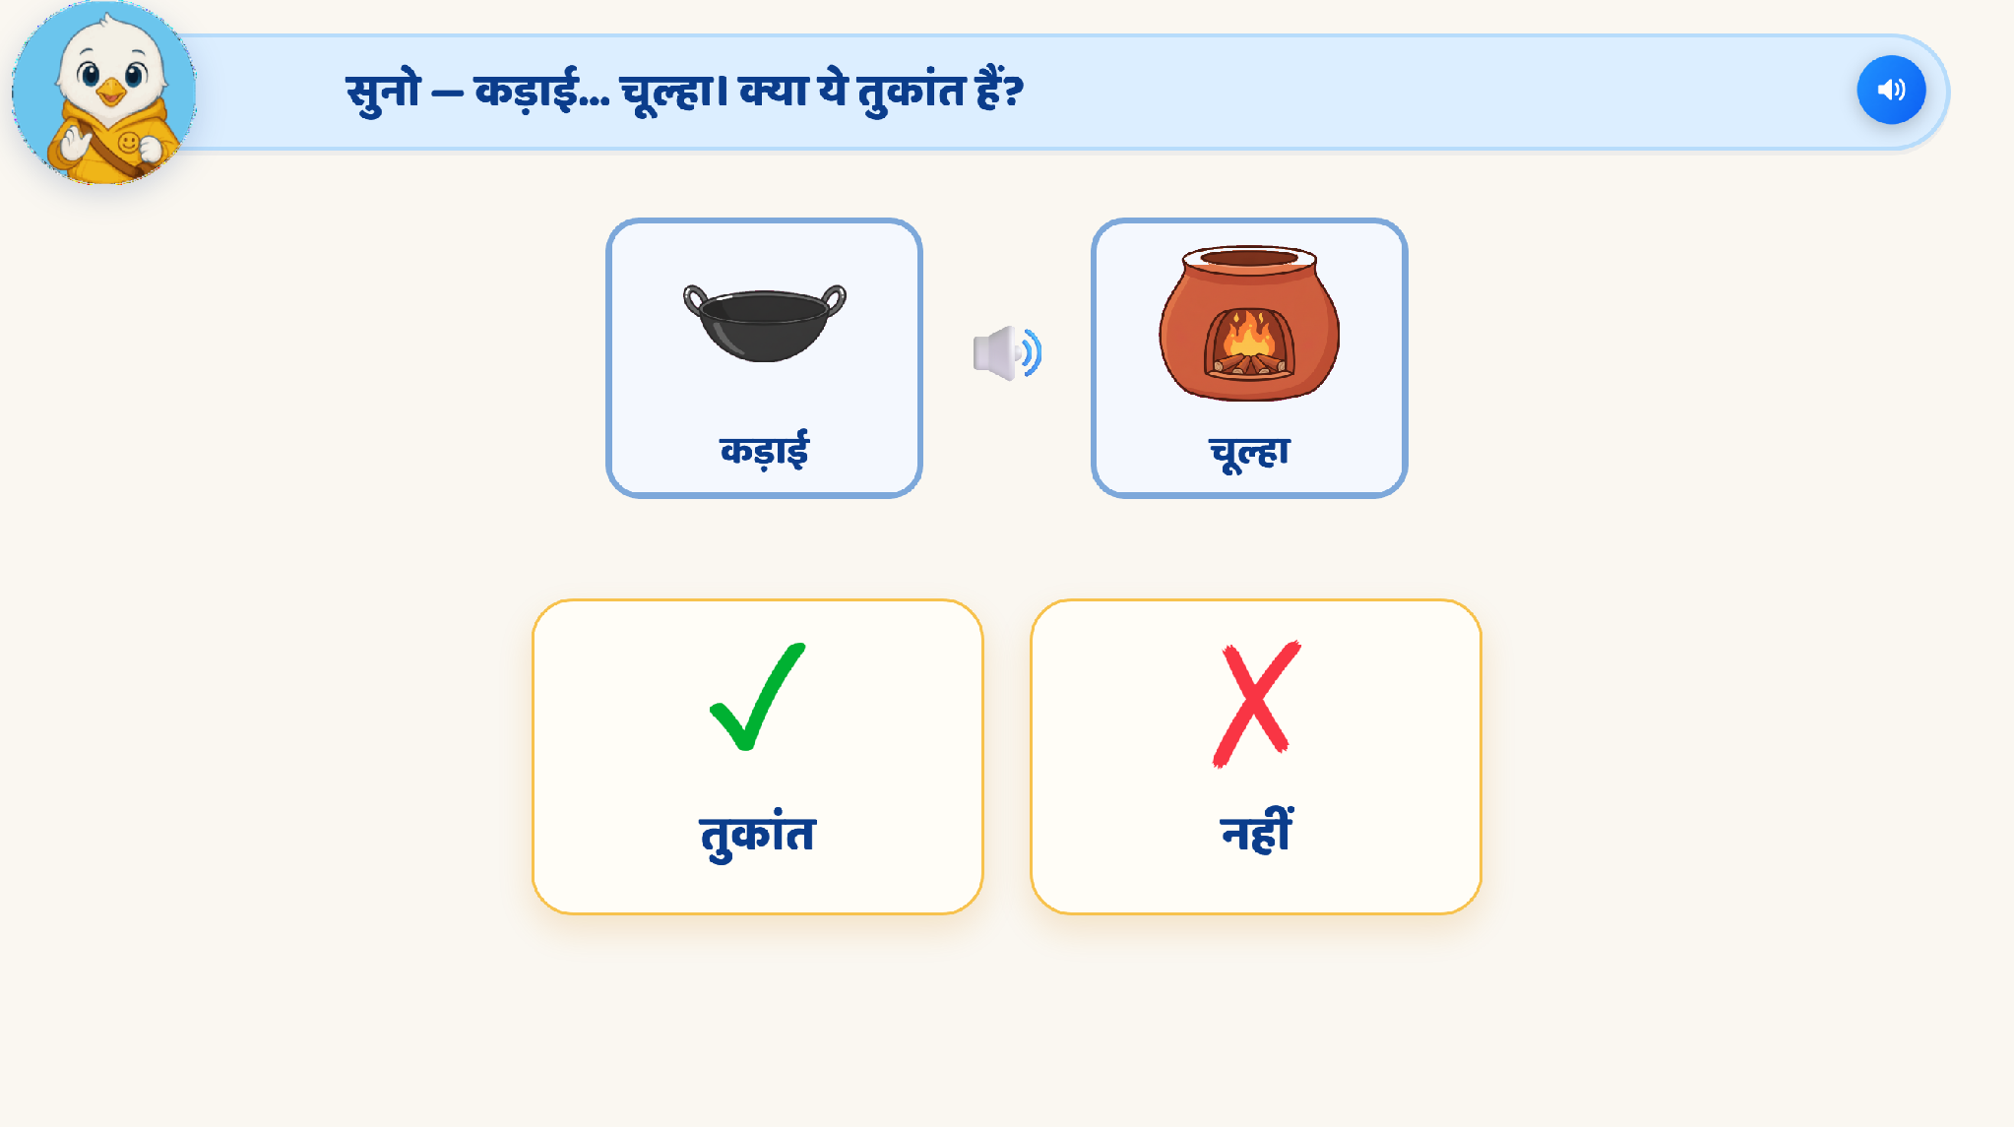
Page 20 · 20_RHYME_YESNO.png
Recommendations
• text - मिठाई- चूल्हा, क्या यह तुकांत शब्द हैं?
हाँ
नहीं
Vo- मिठाई- चूल्हा, क्या यह तुकांत शब्द हैं?
हाँ
नहीं
correct answer- नहीं
Hint 1- शब्दों को बोलकर देखिए, क्या दोनों शब्दों की अंतिम आवाज़ समान है?
Hint 2- मिठाई, चूल्हा
Hint 3- मिठाई और चूल्हा दोनों की अंतिम आवाज़ अलग-अलग है । यह तुकांत शब्द नहीं हैं।

Slide 18
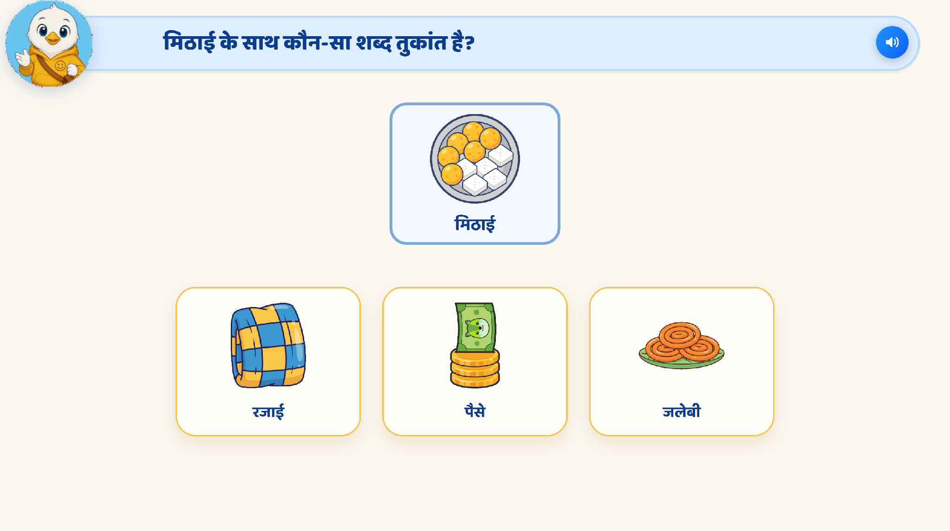
Page 21 · 21_RHYME_PICK.png
Recommendations
• Text – हलवाई का तुकांत शब्द पहचानिए ।
रजाई
पैसे
जलेबी
Correct answer- रजाई
Vo- हलवाई का तुकांत शब्द पहचानिए ।
रजाई
पैसे
जलेबी
Hint 1- शब्दों को बोलकर देखिए, हलवाई से मिलती हुई आवाज़ वाला शब्द पहचानिए ।
Hint 2- रजाई, पैसे, जलेबी
Hint 3- हलवाई और रजाई दोनों तुकांत शब्द हैं। रजाई शब्द पर टैप कीजिए ।

Slide 19
Page 21 · 21_RHYME_PICK.png
Recommendations
• Text – तुकांत शब्द चुनकर वाक्य पूरा कीजिए ।
जंगल में नाच रहा था मोर
तभी वहाँ आया एक …………. ।
चोर
शेर
हाथी
image with text-
चोर
शेर
हाथी
Correct answer- चोर
Vo- अब इस वाक्य को सही तुकांत शब्द चुनकर पूरा कीजिए ।
जंगल में नाच रहा था मोर
तभी वहाँ आया एक …………. ।
चोर
शेर
हाथी
Hint 1- शब्दों को बोलकर देखिए, मोर से मिलती हुई आवाज़ वाला शब्द पहचानिए ।
Hint 2- चोर, शेर, हाथी
Hint 3- मोर और चोर दोनों तुकांत शब्द हैं। चोर शब्द पर टैप कीजिए ।

Slide 20
Page 21 · 21_RHYME_PICK.png
Recommendations
• Text – तुकांत शब्द चुनकर वाक्य पूरा कीजिए ।
only text
बंदर खा रहा था केला,
पास ही लगा था एक ____।
मेला
पेड़
फूल
image with text-
मेला
पेड़
फूल
Correct answer- मेला
Vo- तुकांत शब्द चुनकर वाक्य पूरा कीजिए ।
बंदर खा रहा था केला,
पास ही लगा था एक ____।
मेला
पेड़
फूल
Hint 1- शब्दों को बोलकर देखिए, केला से मिलती हुई आवाज़ वाला शब्द पहचानिए ।
Hint 2- मेला, पेड़, फूल
Hint 3- केला और मेला दोनों तुकांत शब्द हैं। मेला शब्द पर टैप कीजिए ।

Slide 21
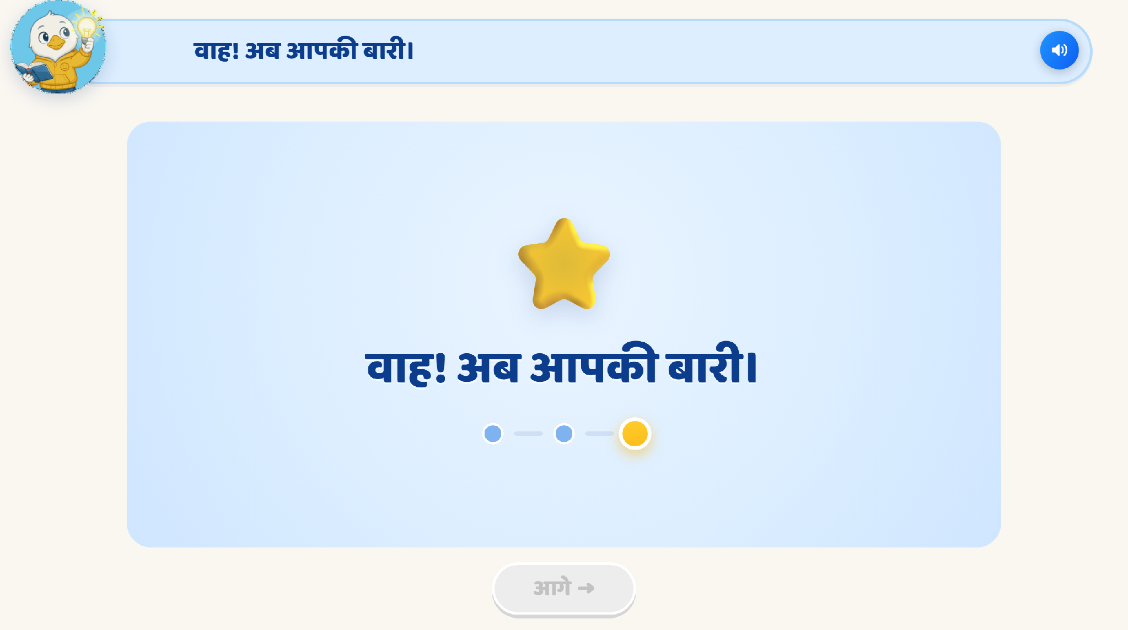
Page 18 · 18_PHASE_TRANSITION.png
Recommendations
• Phase gate 3 — lead's line verbatim.

Slide 22
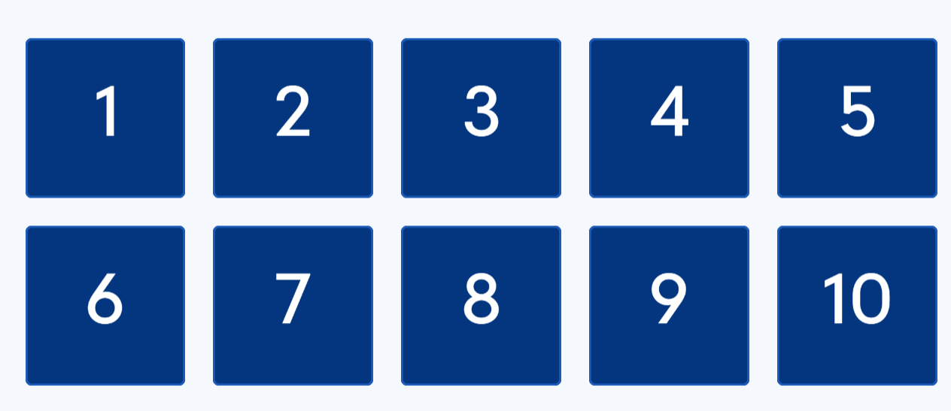
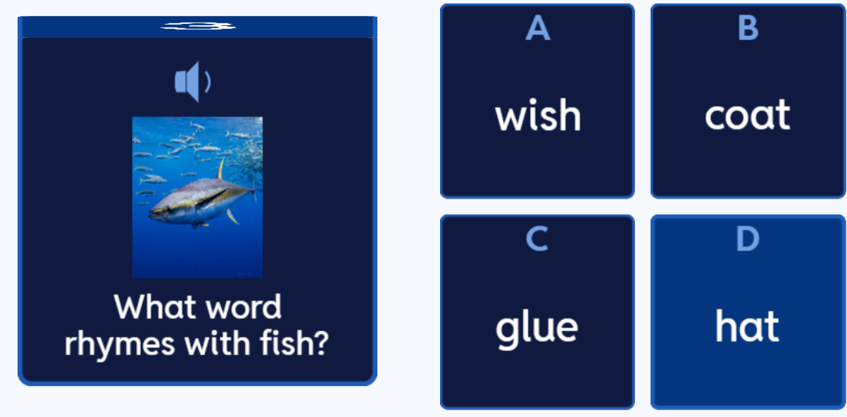
Page 19 · 19_FIND_RHYME.png
Recommendations
डिब्बे को खोलने के लिए उसपर टैप कीजिए ।
• 6 डिब्बे देने हैं । उनपर अलग-अलग फल/ मिठाई/ रंग बनाने हैं ।
1. राजा का तुकांत शब्द पहचानिए ।
राजा की image देनी है शब्द के साथ
रानी, बाजा, मुकुट
correct answer- बाजा
hint1 - wiggle
hint 2- रानी
बाजा
मुकुट
hint 3- nudge

Slide 23
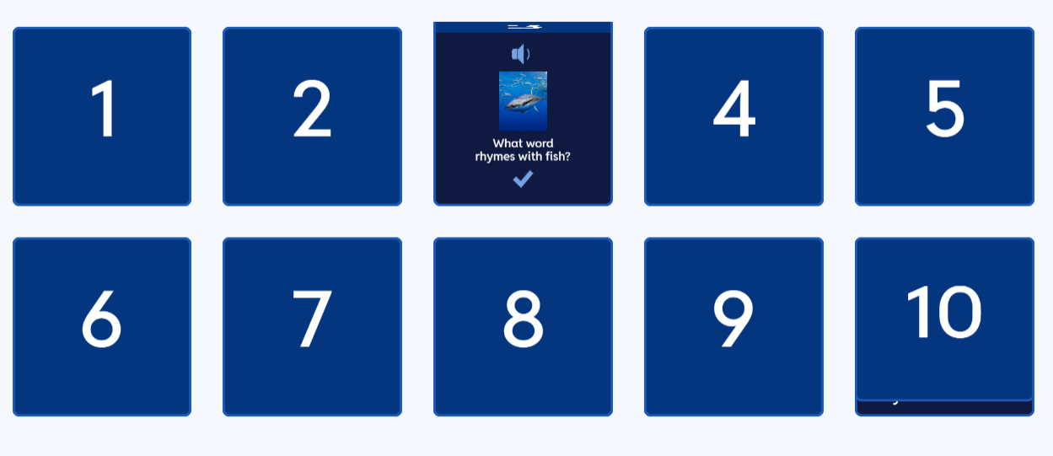
Page 19 · 19_FIND_RHYME.png
Recommendations
किसी भी एक डिब्बे पर टैप कीजिए ।
•
2. रात के साथ कौन-सा शब्द तुकांत है?
दिन, बात, तारा
रात की image देनी है शब्द के साथ
correct answer- बात
hint1 - wiggle
hint 2- दिन
बात
तारा
hint 3- nudge

Slide 24
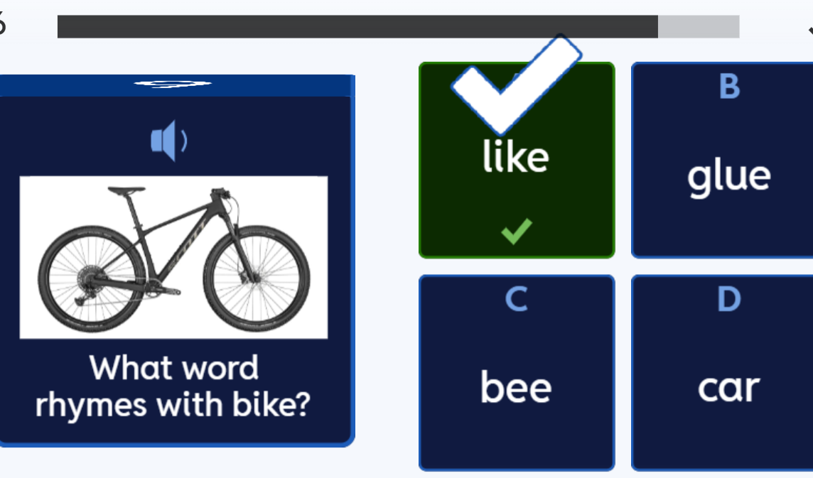
Page 19 · 19_FIND_RHYME.png
Recommendations
किसी भी एक डिब्बे पर टैप कीजिए ।
• 3. .फूल के साथ कौन-सा शब्द तुकांत है?
धूल, पत्ता, पेड़
फूल की image देनी है शब्द के साथ
correct answer- धूल
hint1 - wiggle
hint 2- धूल
पत्ता
पेड़
hint 3- nudge

Slide 25
Page 19 · 19_FIND_RHYME.png
Recommendations
किसी भी एक डिब्बे पर टैप कीजिए ।
• 4. पानी के साथ कौन-सा शब्द तुकांत है?
दूध, रानी, गिलास
पानी की image देनी है शब्द के साथ
correct answer- रानी
hint1 - wiggle
hint 2- दूध
रानी
गिलास
hint 3- nudge

Slide 26
Page 19 · 19_FIND_RHYME.png
Recommendations
किसी भी एक डिब्बे पर टैप कीजिए ।
• 5. गाना के साथ कौन-सा शब्द तुकांत है?
दाना, गीत, ढोल
गाना की image देनी है शब्द के साथ
correct answer- दाना
hint1 - wiggle
hint 2- दाना
गीत
ढोल
hint 3- nudge

Slide 27
Page 19 · 19_FIND_RHYME.png
Recommendations
किसी भी एक डिब्बे पर टैप कीजिए ।
• 6. हाथ के साथ कौन-सा शब्द तुकांत है?
पैर, नाक, साथ
हाथ की image देनी है शब्द के साथ
correct answer- साथ
hint1 - wiggle
hint 2- पैर
नाक
साथ
hint 3- nudge

Slide 28

Page 19 · 19_FIND_RHYME.png
Recommendations
सारे उत्तर देने के बाद ये आएगा और celebration screen आएगी ।

Slide 29
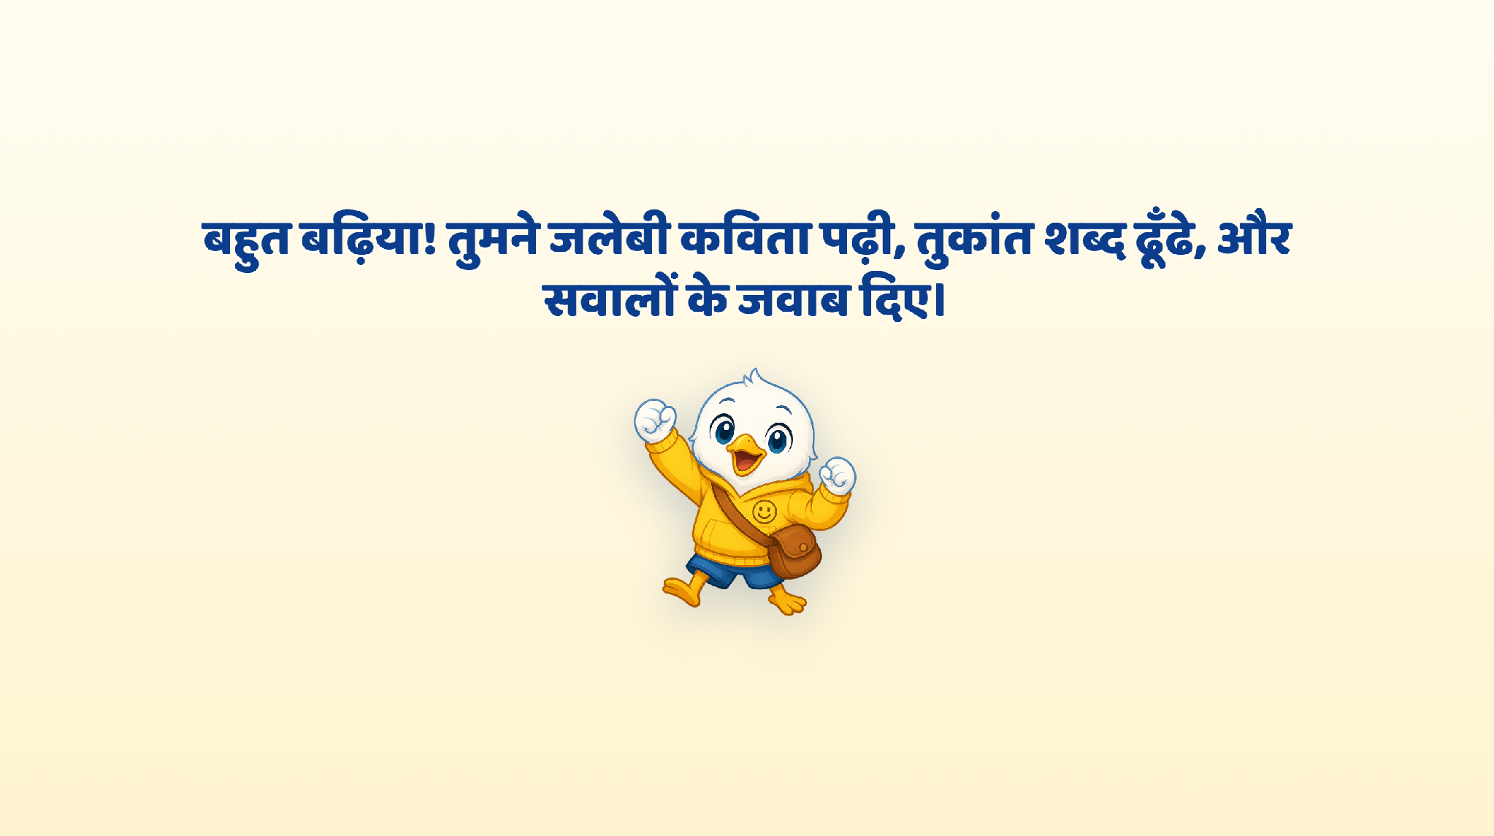
Page 26 · 26_CELEBRATION.png
Recommendations
• Celebration.
शाबाश ! आपने तुकांत शब्द पहचानना सीख लिया ।

